Slide 1
Chapter 10. Connection Pool 및 MyBatis 구성
Notes:
이번 시간에는 Connection Pool 및 MyBatis를 구성하겠습니다.

Slide 2
학습 목표
Connection Pooling
HikariCP 설정
MyBatis 설정 및 Mapper 구성
Notes:
학습 목표는 다음과 같습니다.
Connection Pooling에 대해 알아보겠습니다.
HikariCP 설정 및 MyBatis 설정, Mapper 구성 등을 진행하겠습니다.

Slide 3
설정 정보
설정 항목
HikariCP
MyBatis 및 Mapper
Notes:
이 강의에서 설정할 목록들은 다음과 같습니다.
HikariCP는 가벼운 용량과 빠른 속도가 장점인 JDBC 커넥션 풀(Connection Pool) 라이브러리입니다. 스프링부트에서도 사용되고 있습니다.
MyBatis 라이브러리를 설정하고, 테스트용 Mapper를 구성하겠습니다.

Slide 4
Connection Pooling
JDBC(Java DataBase Connectivity)의 단점
개발자가 직접 JDBC 드라이버를 사용하여 데이터베이스 연결 객체(Connection) 생성 및 연결 리소스 해제(Close)를 관리
DB 연결 요청시 연결 객체 생성 및 해제에 대한 메모리 부하 발생
Connection Pooling
JDBC 연결을 효율적으로 관리하고 재사용하기 위한 기법
연결 객체를 풀(Pool)에 저장하고 필요에 따라 재사용함으로써 성능을 향상시킴
설정을 통해 최대 커넥션 개수 및 타임아웃(timeout) 등을 조절할 수 있음
Notes:
JDBC는 개발자가 직접 JDBC 드라이버를 사용하여 데이터베이스 연결 객체 생성 및 연결 리소스 해제를 관리합니다.
이로 인해 DB 연결 요청시 메모리 부하가 발생하는 단점이 존재합니다.
Connection Pooling은 JDBC연결을 효율적으로 관리하고 재사용하기 위한 기법으로 연결 객체를 풀(Pool)에 저장하고 필요에 따라 재사용함으로써 성능을 향상시켜줍니다.
또한, 설정을 통해 최대 커넥션 개수 및 타임아웃 등을 조절할 수 있습니다.

Slide 5
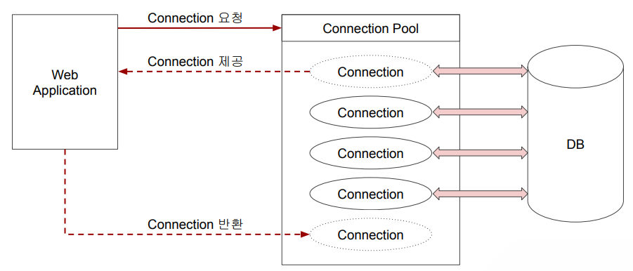
Connection Pooling
동작 방식
Notes:
Connection Pooling은 다음과 같은 방식으로 동작합니다.
1. 커넥션 요청 및 제공 : 애플리케이션에서 커넥션 풀에 DB에 대한 커넥션을 요청을 하고, 커넥션 풀에 사용 가능한 커넥션이 있다면 애플리케이션에 반환
2. 커넥션 사용 : 애플리케이션은 커넥션을 사용하여 쿼리를 수행
3. 커넥션 반환 : 커넥션 사용 후 애플리케이션에서 커넥션을 커넥션 풀로 반환. 반환된 커넥션은 커넥션 풀에 유지
지금부터 STS를 실행하여 설정 및 구성을 진행하겠습니다.

Slide 6
학습 정리
Connection Pooling은 JDBC 연결을 효율적으로 관리하고 재사용하기 위한 기법
DataSource는 DB의 연결 및 효율적인 관리를 위한 인터페이스
SqlSessionFactory는 MyBatis 프레임워크에 포함되는 클래스로 SqlSession 인스턴스를 생성하는 객체
SqlSession은 SQL 문장 실행, 트랜잭션 관리 및 DB와의 상호 작용을 위한 메서드를 제공하는 객체
Mapper는 MyBatis의 구성 요소로, SQL 쿼리, 매개 변수, 결과 데이터 등을 자바 객체에 매핑할 수 있게 도와주는 역할
간단한 쿼리의 경우 인터페이스 + 어노테이션 방식을 사용하며, 복잡한 쿼리 및 추가적인 설정이 필요한 경우 인터페이스 + XML 방식을 사용
Notes:
이번 챕터 마무리를 위해 학습 정리를 하겠습니다.
Connection Pooling은 JDBC 연결을 효율적으로 관리하고 재사용하기 위한 기법입니다.
DataSource는 DB의 연결 및 효율적인 관리를 위한 인터페이스입니다.
SqlSessionFactory는 MyBatis 프레임워크에 포함되는 클래스로 SqlSession 인스턴스를 생성하는 객체입니다.
SqlSession은 SQL 문장 실행, 트랜잭션 관리 및 DB와의 상호 작용을 위한 메서드를 제공하는 객체입니다.
Mapper는 MyBatis의 구성 요소로, SQL 쿼리, 매개 변수, 결과 데이터 등을 자바 객체에 매핑할 수 있게 도와주는 역할입니다.
간단한 쿼리의 경우 인터페이스 + 어노테이션 방식을 사용하며, 복잡한 쿼리 및 추가적인 설정이 필요한 경우 인터페이스 + XML 방식을 사용합니다.
다음 챕터에서는 프로젝트 요구사항 작성 및 DB 테이블을 생성해 보겠습니다.

